Slide 1
E2240 Účinky stresorů v ekosystémech
05 Bioindikace v suchozemských ekosystémech – 2. část
Jakub Hofman

Slide 2
Půdní bezobratlí

Slide 3
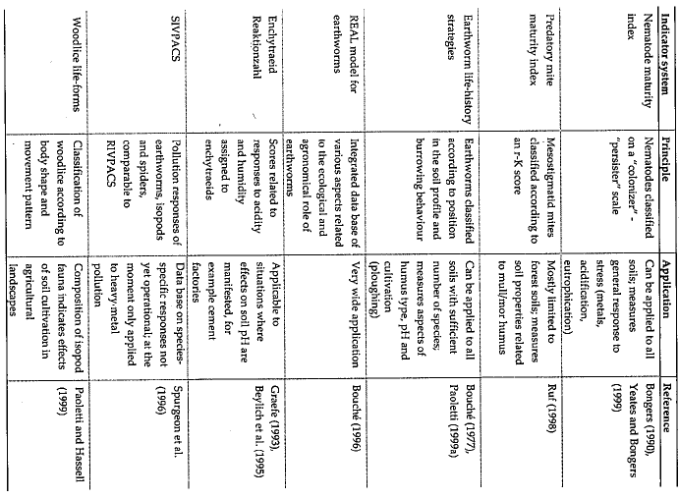
Bioidikace pomocí půdních bezobratlých - příklady
Doelman & Eijsackers (2004)

Slide 4
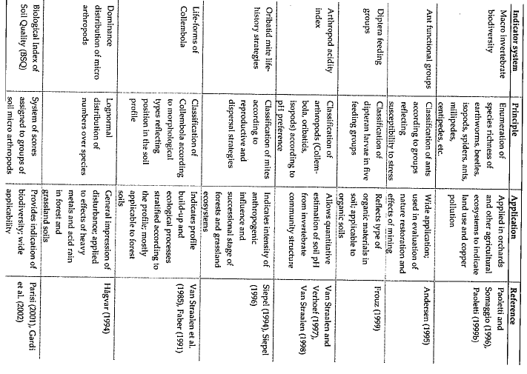
Bioidikace pomocí půdních bezobratlých - příklady
Doelman & Eijsackers (2004)

Slide 5
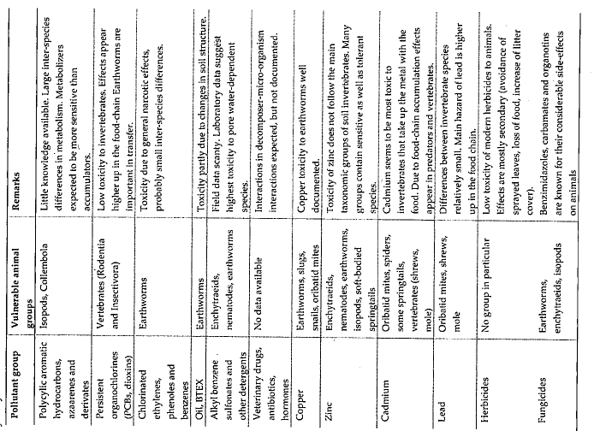
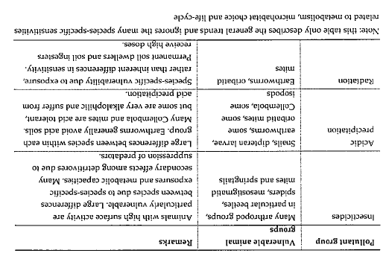
Bioindikace
Bioidikace pomocí půdních bezobratlých - příklady
Doelman & Eijsackers (2004)

Slide 6
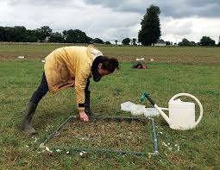
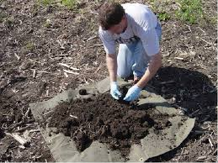
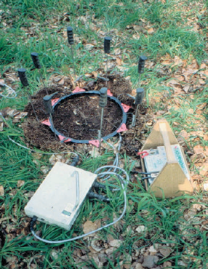
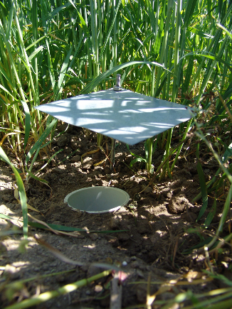
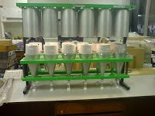
Techniky vzorkování
různé dle typů a zejména velikosti organismů
ruční třídění, vybírání
zemní pasti
vypuzovací metody
extrakční metody: Tulgrenova extrakce, O’connorova extrace ...

Slide 7
Techniky vzorkování
Kvantitativní metody - absolutní
  odběr vzorků, extrakce a separace
  extrakce – Tullgren, Baerman, O’Connor, Berlese, chemická extrakce, elektřina
  separace – ruční vybírání, wet sieving, flotace
Kvalitativní metody - relativní počty
  různé metody nejčastěji zemní pasti padací - formalín, detergent – velikost, počet, rozmístění, hloubka
  závislost na chování zvířat – selektivní – větší se chytají lépe než menší – mají větší akční rádius
  individuální sběr + různé pomůcky – prosévání, návnady

Slide 8
Techniky vzorkování - kvantitativní
Odběry vzorků
podle velikosti organismů: u žížal větší (kvádr 25 x 25 x 25 cm) u ostatních tzv. půdní jádra – „cores“ – sondy
obecně je dobré znát objem či povrch - lze přepočítat na objem či plochu
jak velký vzorek? kolik vzorků na jakou plochu?, jak mají být vzorky rozmístěny?
lze udělat optimalizační studii:
  například sledovat jak s počtem vzorků klesá množství zachycených druhů
  nebo odhadnout jak jsou zastoupeny podtypy na dané lokalitě – z více abundantních vzít více vzorků a z méně abun. ploch méně
  nebo udělat směsné vzorky
hloubka: většina fauny žije v horních 10 cm, ale nemusí to být vždy – stratifikace

Slide 9
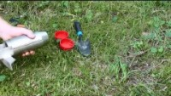
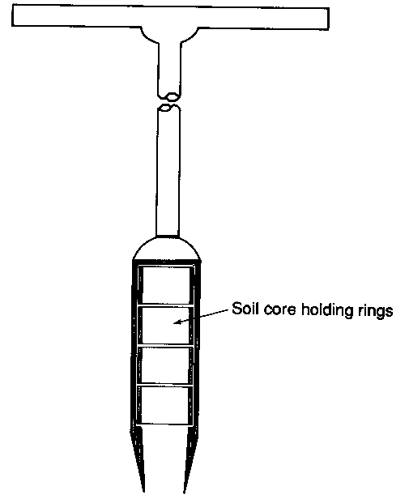
Techniky vzorkování - kvantitativní

Slide 10
Techniky vzorkování - kvantitativní
Extrakce
extrakční – vypudit z půdy, nelze klidová stádia
elektrika apod, WORM EXPEL – tyče – proud
nejčastější princip světla a tepla
mechanická separace – poškození materiálu
nejpoužívanější flotace – suspense ρ 1,12 – půda klesá, organismy plavou (detrit také – vařením ve vakuu se vysaje se vzduch z detritu, ten pak klesne)
flotace – voda/glycerin, voda/glukóza, voda/soli – odvodní organismy a ty pak taky padají

Slide 11
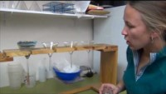
Techniky vzorkování - kvantitativní
extrakce od 1:50; video ukazuje Tullgrenovu a Baermanovu extrakci, flotační metodu a identifikace ...

Slide 12
ISO normy pro hlavní skupiny
ISO 23611-1:2006 | Soil quality -- Sampling of soil invertebrates – Part 1: Hand-sorting and formalin extraction of earthworms
ISO 23611-2:2006 | Soil quality -- Sampling of soil invertebrates – Part 2: Sampling and extraction of micro-arthropods (Collembola and Acarina)
ISO 23611-3:2007 | Soil quality -- Sampling of soil invertebrates – Part 3: Sampling and soil extraction of enchytraeids
ISO 23611-4:2007 | Soil quality -- Sampling of soil invertebrates – Part 4: Sampling, extraction and identification of soil-inhabiting nematodes
ISO/DIS 23611-5 | Soil quality -- Sampling of soil invertebrates – Part 5: Sampling and extraction of soil macro-invertebrates
ISO/DIS 23611-6 | Soil quality -- Sampling of soil invertebrates – Part 6: Guidance for the design of sampling programmes with soil invertebrates

Slide 13
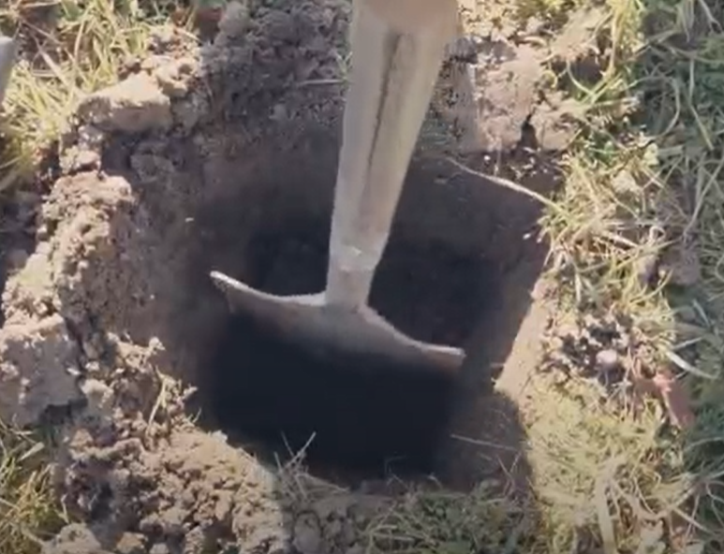

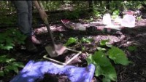
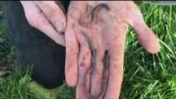
Bioindikace v půdě pomocí žížal
většinou ruční třídění z monolitu 25 x 25 x 25 cm
(ale i jiné velikosti)

Slide 14
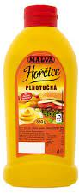
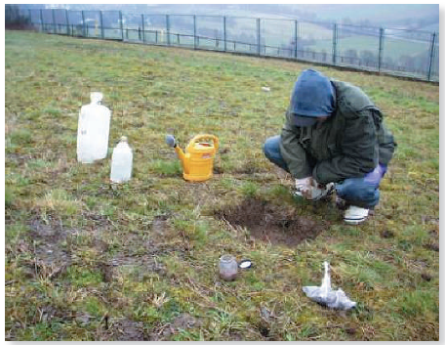
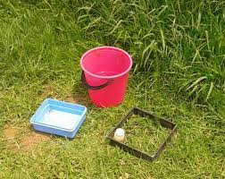
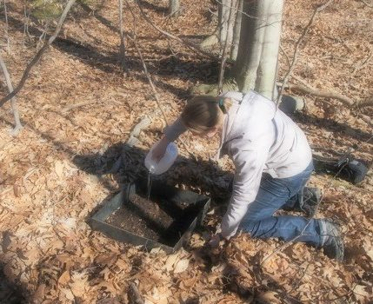
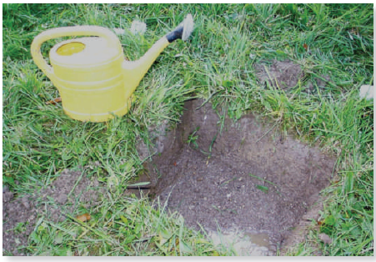
Bioindikace v půdě pomocí žížal
použití vypuzovacího roztoku (např. 10-20 x zředěná hořčice https://twitter.com/carlyziter/status/783070095446716416 či 0,5% formalin)
funguje zejména pro epigeické a aneické druhy

Slide 15
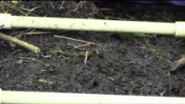
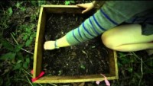
Bioindikace v půdě pomocí žížal
vzorkování
vzorkování od cca 3 min

Slide 16
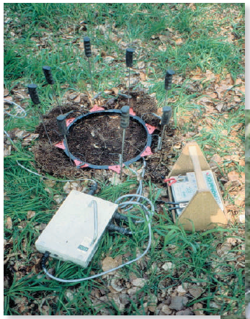
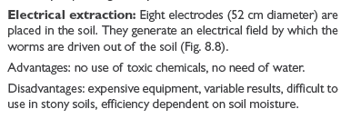
Bioindikace v půdě pomocí žížal
vypuzení elektrickým proudem
kolo cca 50 cm, 30-60 V, 30 min

Slide 17
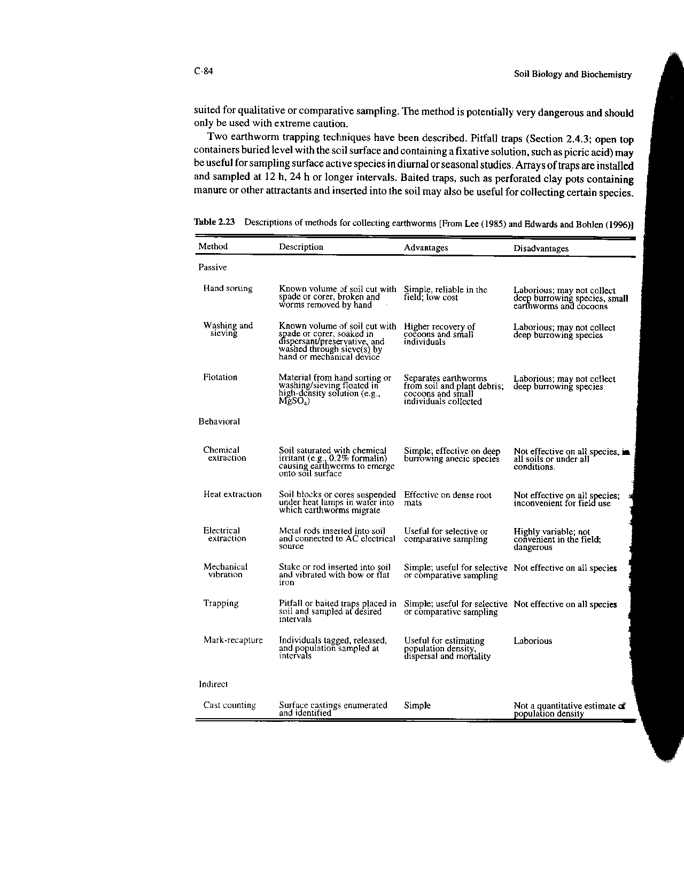

Slide 18
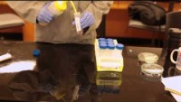
Bioindikace v půdě pomocí žížal
po vzorkování uchování žížal v formalínu (4% formaldehyd) a fixace např. v 70% isopropanolu či etanolu
identifikace dle klíčů zejména s ohledem na znaky v okolí opasku, štětinky apod. (viz dále)
různé klíče včetně online
  https://www.ispotnature.org/webkeys/keyintroduction.jsp?selectedKey=webkeys/easy-worms.0.5
  https://www.imperial.ac.uk/media/imperial-college/research-centres-and-groups/opal/SOIL-4pp-chart.pdf
  https://bjc792.wixsite.com/earthworm-images

Slide 19
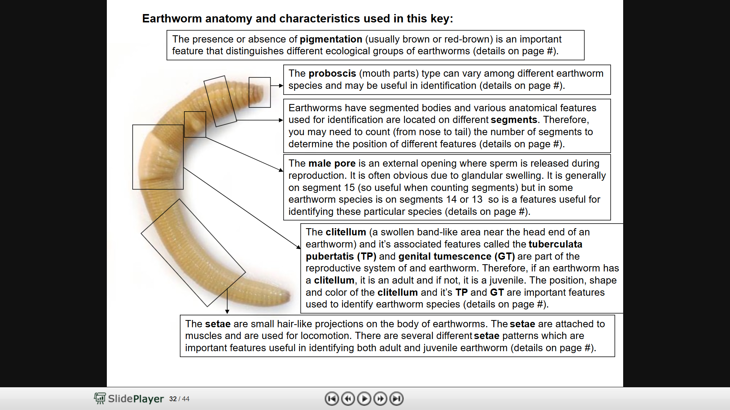
Bioindikace v půdě pomocí žížal
zásadní znaky pro určování – velikost, barva, opasek (clitellum), pohlavní políčka a vývody (tubercula pubertatis, genital tumescence), štětinky (setae), ústa (prostomium)

Slide 20
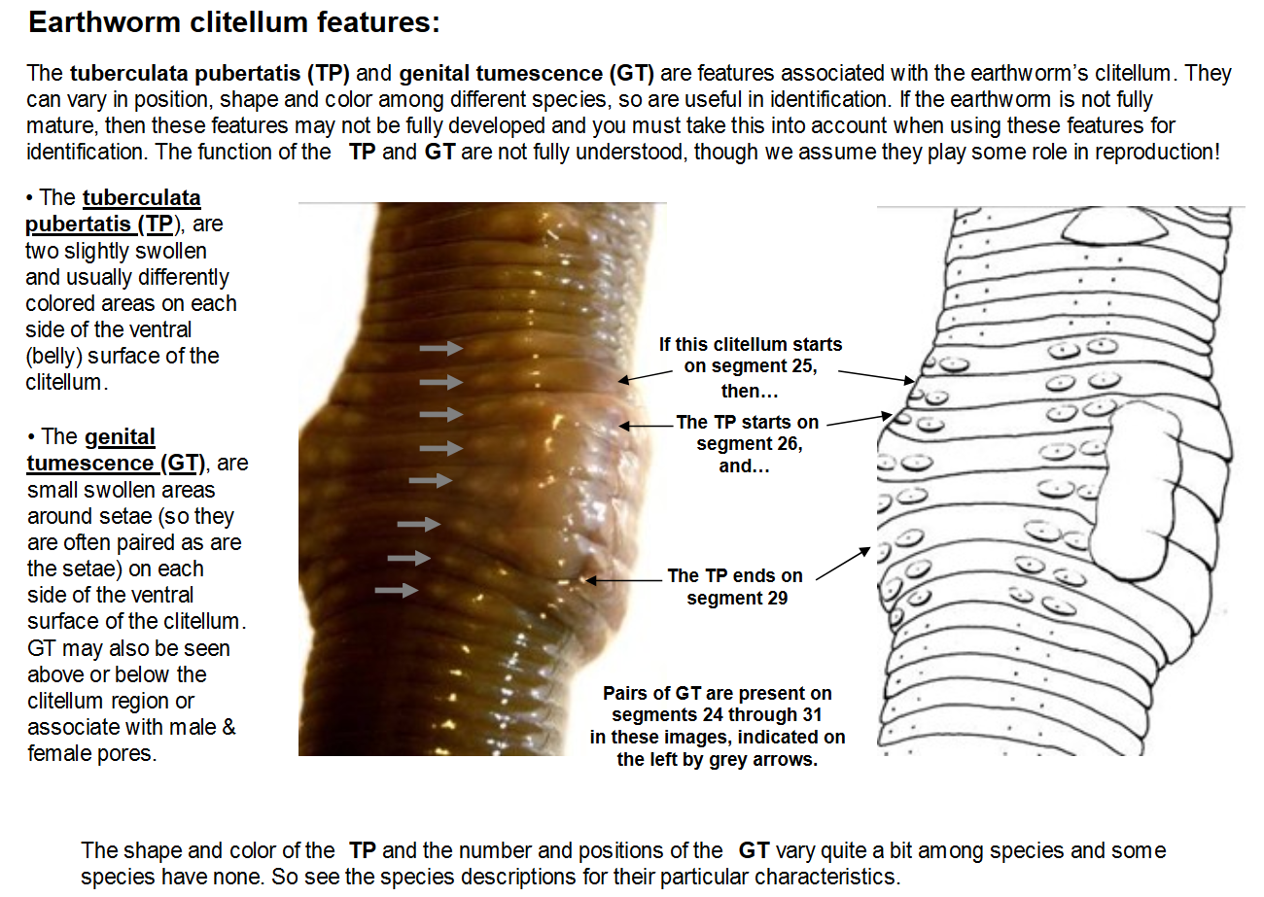
Bioindikace v půdě pomocí žížal

Slide 21
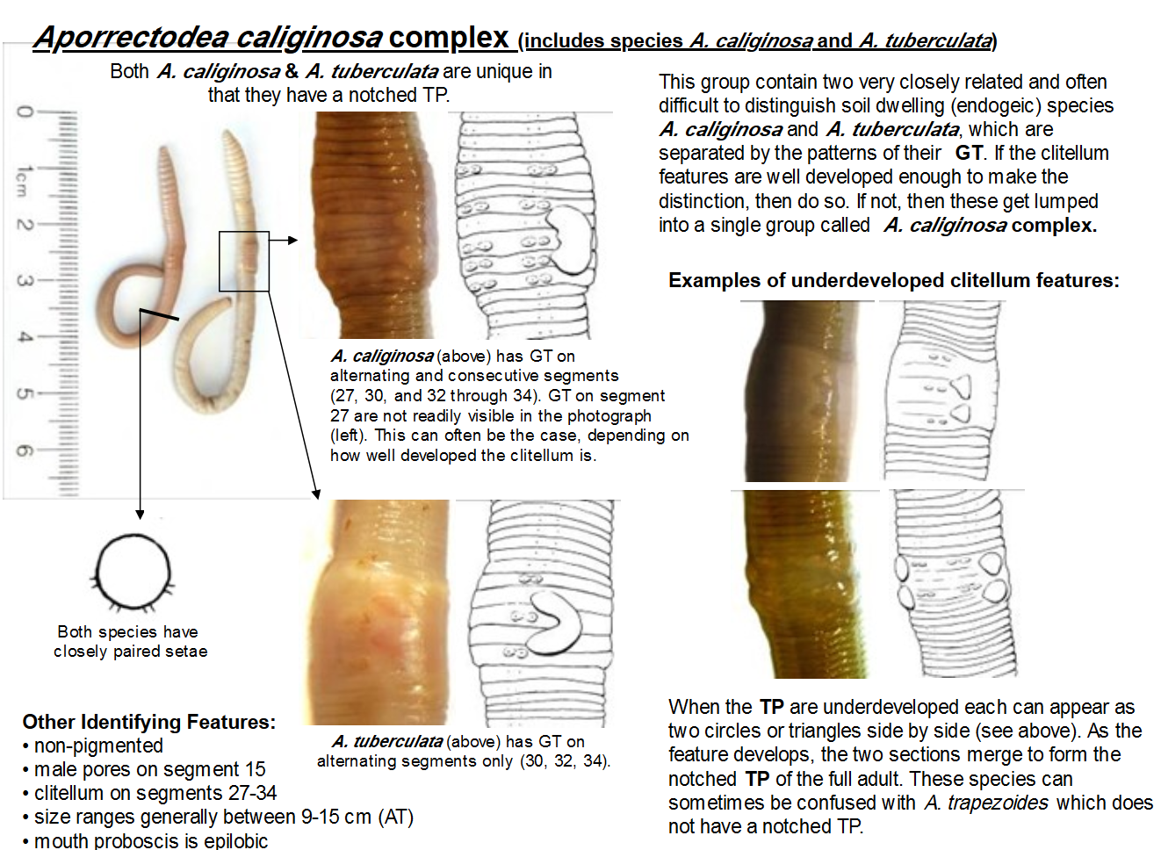
Bioindikace v půdě pomocí žížal

Slide 22
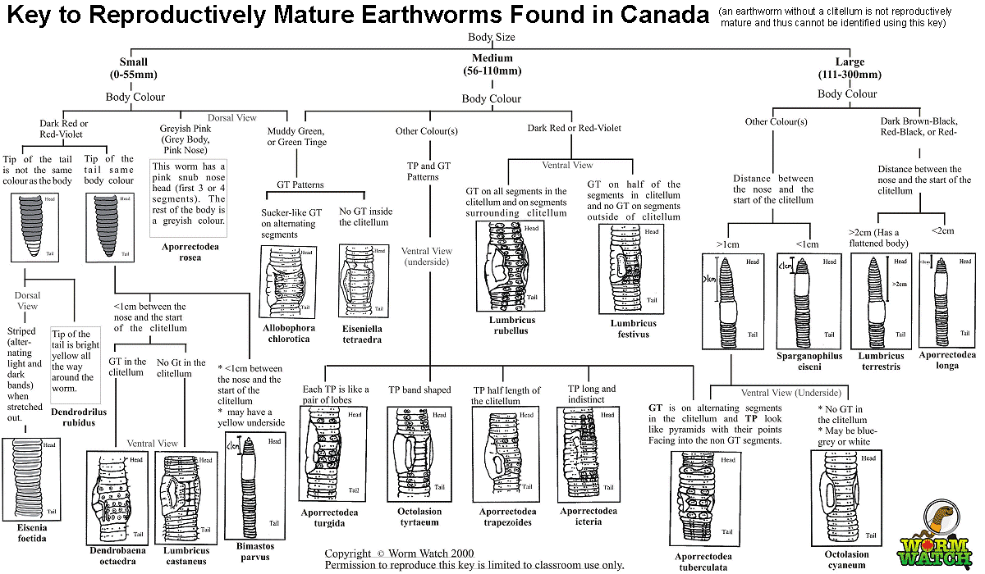

Slide 23
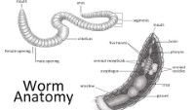
Bioindikace v půdě pomocí žížal

Slide 24

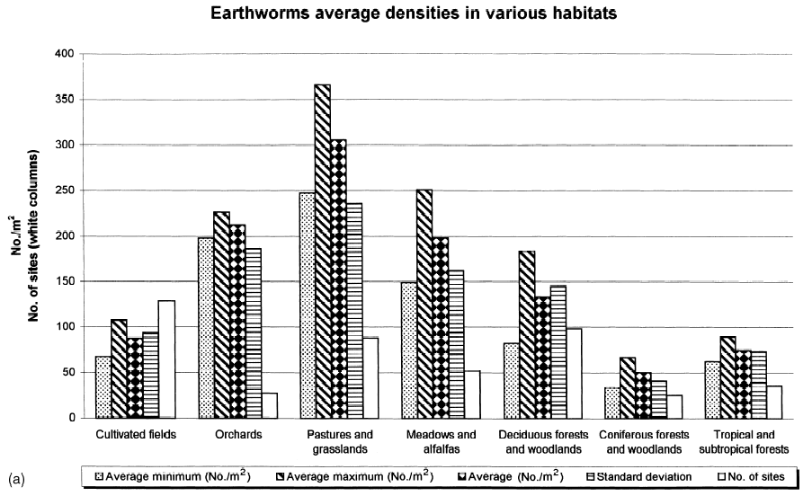
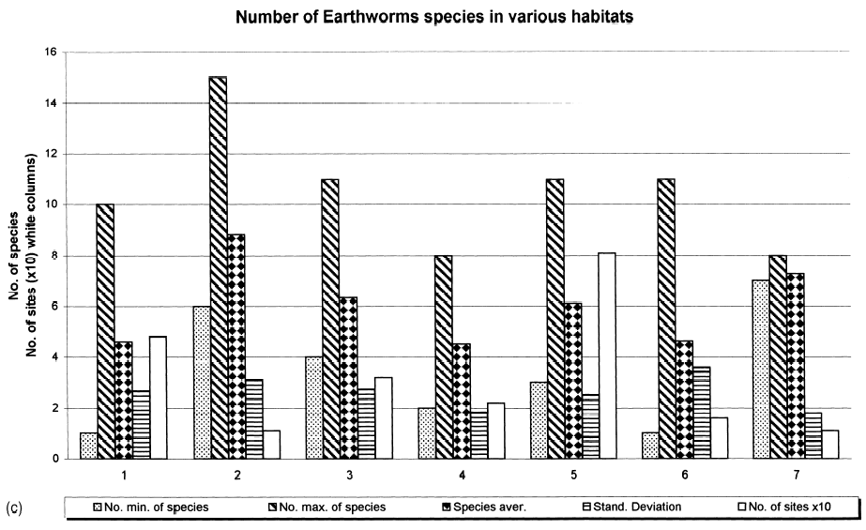
Bioindikace v půdě pomocí žížal
Příklad
celkové počty (abundance) žížal, či diverzita

Slide 25
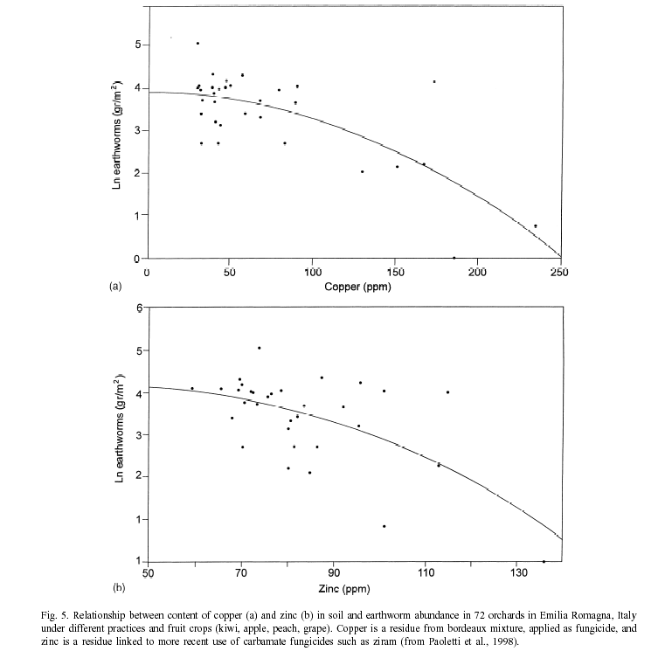
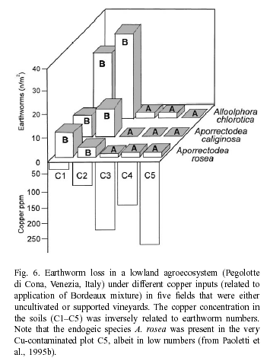
Bioindikace v půdě pomocí žížal
Příklad

Slide 26
Bioindikace v půdě pomocí roupic
vzorkování půdním jádrem (5 - 7,5cm průměr)
ruční třídění téměř nemožné, roupice jsou polepené půdními částicemi a nejsou vidět
O'connorova extrakční technika "wet funnels":
  půda (3 cm vrstva) na síto v nálevce naplněné vodou
  svrchu se postupně přidává světlo a teplo po 3 hodinách, až povrch vzorků dosáhne teploty 45°C a roupice se přemístí dolů
pak na petriho miskách k defekaci
pod zvětšením 100 - 400× pak identifikace klíčových morfologických struktur

Slide 27
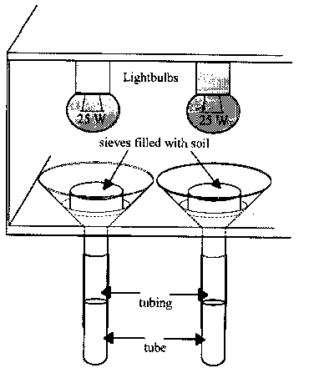
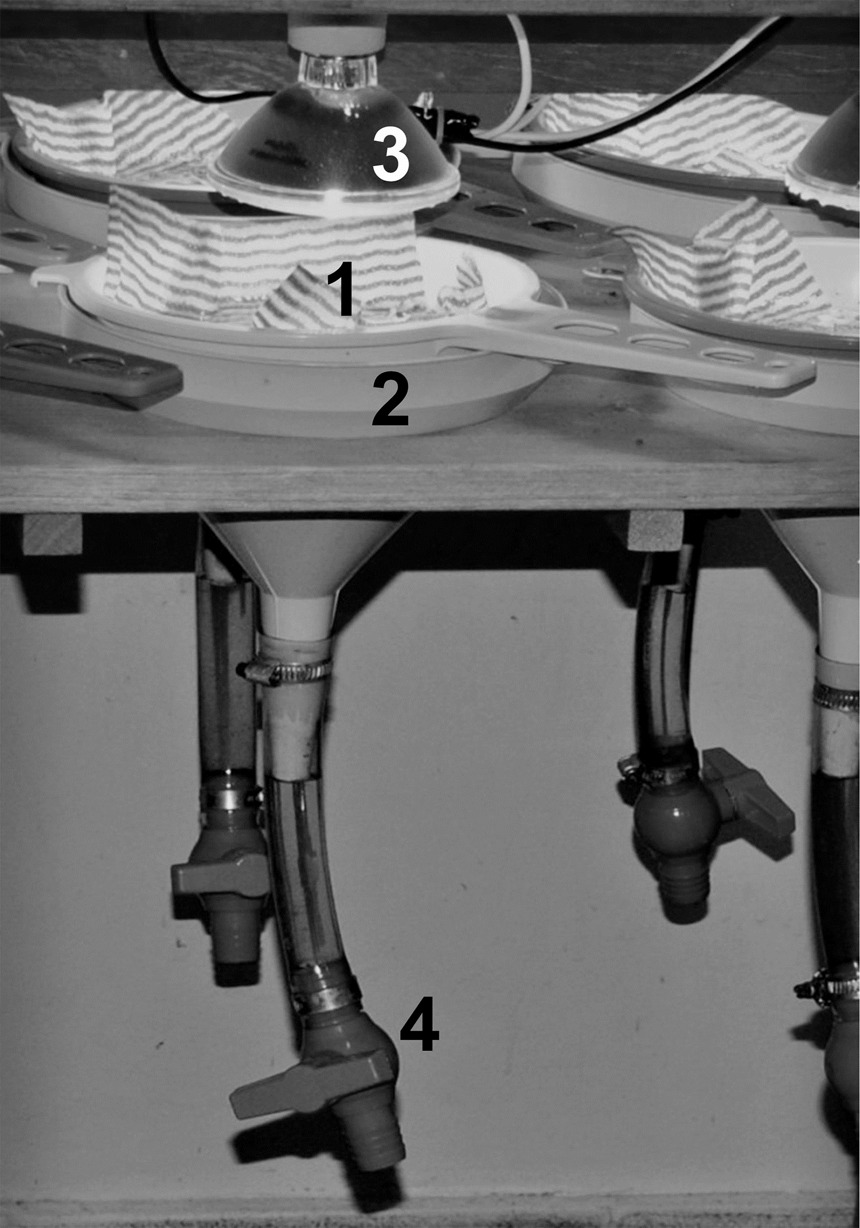
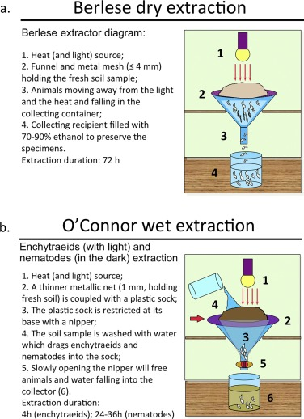
Bioindikace v půdě pomocí roupic
O'connorova extrakční technika – za mokra

Slide 28
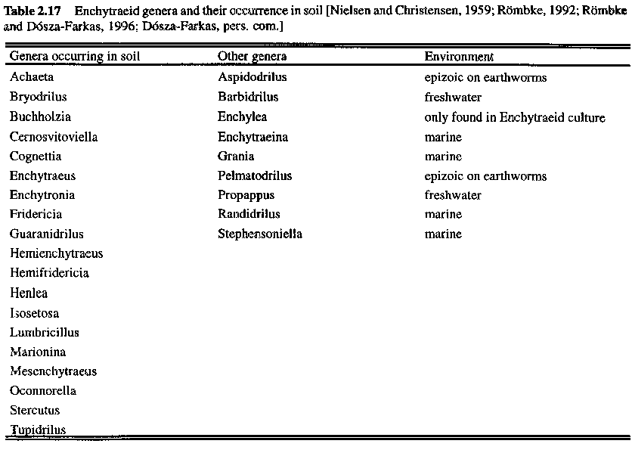
Bioindikace v půdě pomocí roupic
identifikace dle klíčů

Slide 29
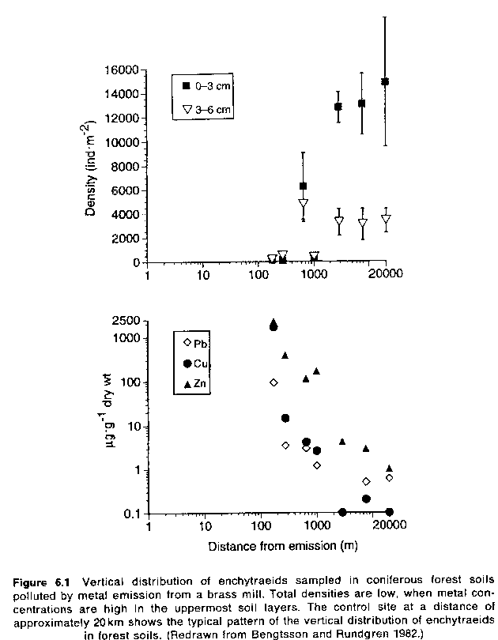
Bioindikace v půdě pomocí roupic
Příklad

Slide 30
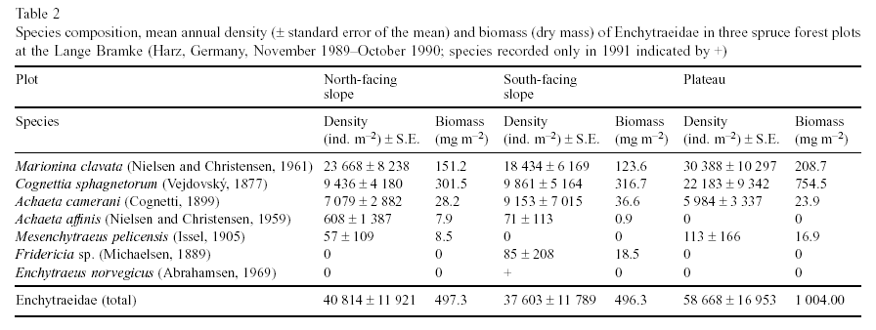
Bioindikace v půdě pomocí roupic
Příklad
kyselá depozice jako stres na společenstvo roupic v reálném lesním ekosystému
byla studována společenstva roupic, abundance, populační dynamika a vertikální distribuce na lokalitách zatížených kyselou depozicí (pH CaCl2 3,01 - 3,36)
bylo nalezeno 7 druhů
z ekotoxikologického hlediska by se studii dalo vytknout, že není kontrolní lokalita

Slide 31
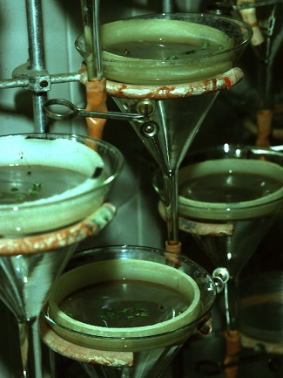
Bioindikace v půdě pomocí nematod
odběry buď půdní jádra či vrchních 15 – 30 cm půdy
extrakce aktivní – založená na mobilitě nematod - Baermannova metoda a její modifikace:
  půda zabalená v látce či papíru
  ponoření do vody
  nematoda vyplavou do vody a spadnou dolů gravitací
extrakce pasivní - nezávisí na pohybu nematod - centrifugační, cedící a flotační metody:
  půda se zředí vodou
  použijí se různá síta či sedimentace

Slide 32
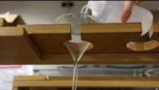
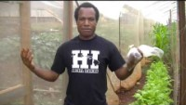
Bioindikace v půdě pomocí nematod
Baermannova metoda
extrakce od 3 min

Slide 33
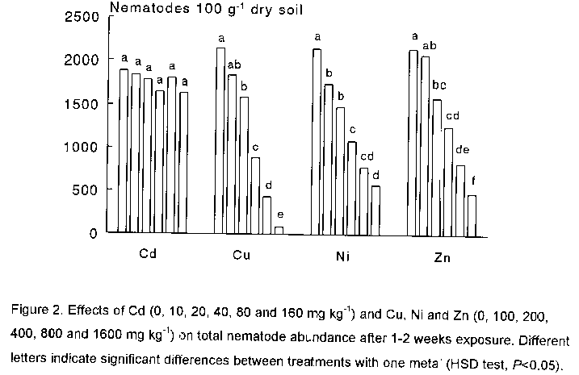
Bioindikace v půdě pomocí nematod
Příklad

Slide 34
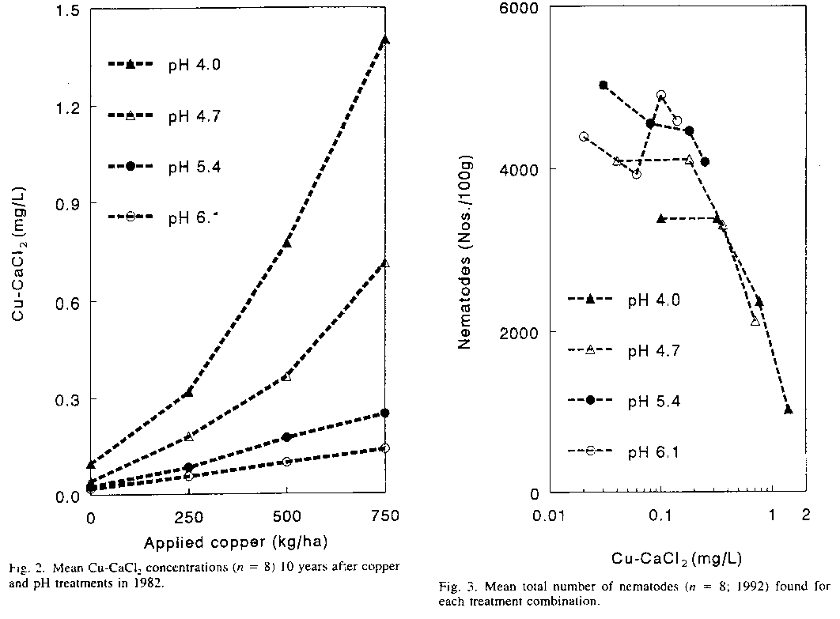
Bioindikace v půdě pomocí nematod
Příklad
10 let působení mědi na lokalitách s různým pH půdy
jednoznačná souvislost mezi ekotoxickým účinkem mědi a pH: ve variantách s nižším pH byla vyšší extrahovatelnost Cu chloridem vápenatým, tudíž i očekávaná vyšší koncentrace v půdním roztoku → vyšší biodostupnost → efekt na hlístice

Slide 35
Bioindikace v půdě pomocí nematod
nematoda se počítají a identifikují (např. dle Bongerse, 1988) fixovány ve 4% formalinu při zvětšení 400 - 1000× (nejméně 150 nematod)
kromě klasického stanovení abundance celkové či hodnocení do druhů a diverzity i alternativní přístupy:
začlenění do potravních skupin (guild)
maturity index

Slide 36
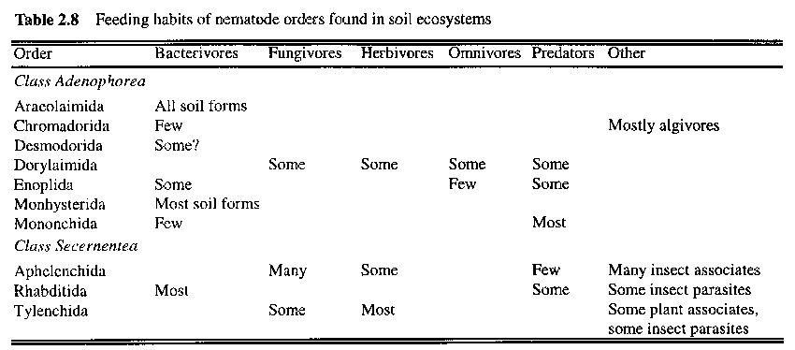
Bioindikace v půdě pomocí nematod
začlenění do potravních skupin (guild)
  bakterivoři, mikrobivoři - konzumují půdní bakterie
  fungivoři - konzumují hyfy a mycelia hub
  herbivoři, fytofágové - jsou parazité rostlin
  omnivoři - různé zdroje potravy, houby řasy, bakterie, malí bezobratlí
  carnivoři, pradátoři - loví nematody a malé brzobratlé

Slide 37
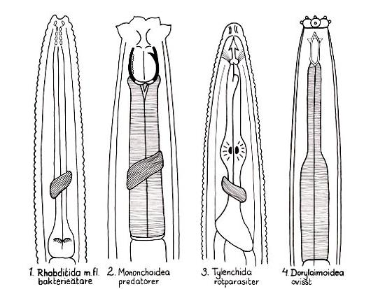
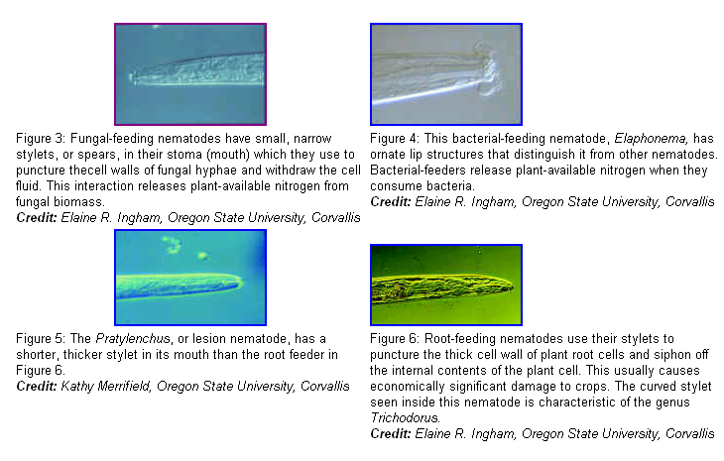
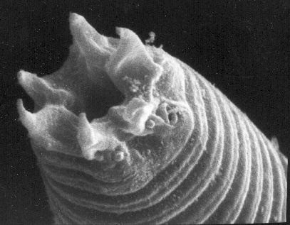





Bioindikace v půdě pomocí nematod
začlenění do potravních guild

Slide 38


Bioindikace v půdě pomocí nematod
Příklad
začlenění do potravních guild
prokázána vyšší citlivost parametrů složení společenstva než celkové abundance
Na kombinace pH a kontaminace mědí různě reagovaly bakterivorní a fungivorní nematody
jako citlivé se ukázaly predátoři a omnivorní (díky tomu, že jsou to většinou K stratégové

Slide 39

Bioindikace v půdě pomocí nematod
Příklad
In general terms the rate of decomposition of organic matter increases following effluent (sewage sludge → high contamination but also high organic matter content) application and can be related to an increase in the abundance of bacterial-feeding nematodes and a decrease in fungal-feeding nematodes.

Slide 40

Bioindikace v půdě pomocí nematod
Příklad
In a German cropping soil, addition of slightly contaminated sludge led to a decrease in the proportion of plant-feeding nematodes . When additional heavy metals were added the principal change was a five-fold increase in the proportion of what Weiss and Larink (1991) termed predacious nematodes (we would regard the Diplogasteridae identified to be bacterial-feeding); the omnivores (mainly Dorylaimida) became undetectable. A New Zealand pasture showed broadly similar trends, with increases in bacterial-feeders and predators and a decrease in omnivores

Slide 41

Bioindikace v půdě pomocí nematod
Maturity index
  v(i) je c-p (coloniser-persister hodnota) hodnota taxonu i a f(i) je frekvence se kterou se taxon vyskytuje
  jak je vidět ze vzorečku je váženým průměrem c-p hodnot
  c-p hodnoty reflektují pozici taxonu na škále r-K strategie
  je ekologickou mírou stavu sukcese
  nezahrnují se rostlinně-parazitické rody
  v půdách pod stresem těžkých kovů se nezahrnují c-p=1 (enrichment opportunists), neboť se silně liší mikrobiální aktivita půd

Slide 42
Bioindikace v půdě pomocí nematod
Plant parasitic index (PPI)
  počítá se stejně jako MI, ale jen pro rody krmící se (parazitující) rostlinami (zejména rody Tylenchus, Cephalenchus, Meloidogyne, Heterodera, Helicotylenchus, Pratylenchus a Paratylenchus)
  dříve se tyto rody počítaly do MI a tím se snižovala jeho citlivost, neboť byly prokázány inverzní vztahy mezi MI a PPI
  existuje poměr MI/PPI, který se tím pádem stává ještě citlivější na hodnocení vlivů na společenstva nematod

Slide 43


Bioindikace v půdě pomocí nematod

Slide 44

Bioindikace v půdě pomocí nematod
Příklad
sledován efekt depozice amoniaku unikajícího z farmy drůbeže na společenstvo nematod v půdě borovicového lesa
correlation between NH3 deposition and plant-feeding nematods and insect associated Dauer larvae
decreasing proportions of bacterial-feeding nematodes and fungal-feeding and omnivorous nematodes
increase in PPI and decrease in MI

Slide 45

Bioindikace v půdě pomocí nematod
Příklad
Popovici (1994) studied the effect of exhaust fumes and fine powder discharged from a metallurgical plant on the soil nematode communities in forest agroecosystems
As lead and copper pollution increased, nematode abundance decreased; diversity (H') and maturity index (MI) also decreased.
The percentage of r-strategists (bacterivores) increased from 50 to 72%, while plant-feeding nematodes were reduced and both omnivores and predators disappeared.
Similarly, in the vicinity of a zinc smelter
in The Netherlands, Popovici and Korthals (1995)
found pollution-associated decreases
in total nematodes, plant-feeding nematodes
and the maturity index;
bacterial-feeders again increased.

Slide 46
Bioindikace v půdě pomocí mikročlenovců
půdní mikročlenovci = chvostoskoci, roztoči + protura, diplura, pauropoda, symphyla – mesofauna 100 µm – 2 mm
půdní vzorkovač – jádro – neporušený vzorek
válečky se zabalí a skladují v chladu (5-10°C)
extrakční techniky jsou založeny na
  chování zvířat (aktivní)
  velikosti, hmotnosti, hydrofobicitě, hustotě apod. (pasivní)

Slide 47



Bioindikace v půdě pomocí mikročlenovců
Tullgrenova / Berlesova extrakce
teplotní, světelný a vlhkostní gradient
členovci se přemístí do kontrolovaného média - výhodou je zisk živých organismů (nádobka s vodou)
pro fixaci se nádobka dole naplní 70% ethanolem apod.
doba extrakce 12-48 hod

Slide 48


Bioindikace v půdě pomocí mikročlenovců
Tullgrenova / Berlesova extrakce

Slide 49

Bioindikace v půdě pomocí mikročlenovců
flotační metody – pasivní
vzorky nejprve v 80% ethanolu, pak vlastní extrakce
extrakční medium (heptan-voda ... směs olej-voda, tetrachlormethan, roztoky solí NaCl, CaCl2, K2CO3 ..., )

Slide 50
Bioindikace v půdě pomocí mikročlenovců
identifikace do druhů, rodů nebo do významných ekologických skupin (např. dle potravních strategií)
klíče k určování včetně těch online:
https://www.collembola.org/key/collembo.htm

Slide 51

Bioindikace v půdě pomocí mikročlenovců
Příklad
populace se mění po zásahu pesticidů
poté po vymizení chemikálií se obnovuje celková abundance
ale jednotlivé druhy, tj. struktura společenstva se stále odlišuje od kontroly → nutnost sledovat celé společenstvo

Slide 52

Bioindikace v půdě pomocí mikročlenovců
Příklad
polní pokus s herbicidy v dávce 2× a 6× doporučené dávky
dávka 2× neměla výrazný efekt na abundance, ale dávka 6× redukovala abundance mikročlenovců
zejména v horní vrstvičce půdy 0-7,5 cm

Slide 53


Bioindikace v půdě pomocí mikročlenovců
Příklad
chvostoskoci byli identifikováni do druhů
efekty se lišily u různých druhů

Slide 54


Bioindikace v půdě pomocí mikročlenovců
Příklad
Using Collembola to assess the risks of applying metal-rich sewage sludge to agricultural land in western Scotland
The environmental impact of applying metal-rich sewage sludge to agricultural land was assessed using Collembola.
A combination of pitfall trapping and suction sampling was used to monitor epigeal/hemiedaphic Collembola on a small plot field trial in the west of Scotland.
Four sludge treatments were investigated: cadmium-rich sludge, zinc-rich sludge, uncontaminated sludge and a no-sludge control.
It was found that the abundance of Lepidocyrtus cyaneus and Isotoma viridis was significantly lower in plots receiving cadmium-rich sludge than those receiving uncontaminated sludge.
Isotoma anglicana was not influenced by the presence of metals in sludge and Isotomurus palustris was actually favoured by the application of metal-rich sludge.

Slide 55




Bioindikace v půdě pomocí členovců
větší než mikročlenovci, v půdě i na jejím povrchu
vzorkování pomocí větších Tullgrenovým extraktorům
v terénu odchyt do zemních pastí

Slide 56




Bioindikace v půdě pomocí členovců
Odchyt do zemních pastí
například kruh s poloměrem 5,6 m = plocha 100 m2
ohraničení „plůtkem“ z folie 30 cm
zakopat kelímky s poloměrem 6 cm,
12 cm výška, stříška 2 cm vysoko,
20x20 cm bílý plast, uvnitř solí nasycená
voda pro konzervaci členovců

Slide 57



Bioindikace v půdě pomocí členovců

Slide 58



Bioindikace v půdě pomocí členovců
Příklad
Non-specfic carboxylesterase and glutathione S-transferase activity was measured in the ground beetle, Pterosthicus oblongopunctatus (Coleoptera: Carabidae), from five sites along a gradient of heavy metal pollution.

Slide 59

Bioindikace pomocí plžů
hlemýždi integrují v reálných terestrických ekosystémech vliv kontaminantů:
  kontaktem - půda, výluhy, opadanka
  příjmem potravy (půda, rostliny)
  dýcháním

Slide 60
Bioindikace pomocí plžů
mnoho studií, protože je známo, že přežívají i na lokalitách kontaminovaných těžkými kovy
pravděpodobně dokážou uchovávat inaktivní kovy různými mechanismy:
  uvnitř buněk v kompartmentech (granule, váčky ...) + exkrece
  vazba na proteiny, methanothioneiny
mohou sloužit jako model přenosu polutantů do vyšších stupňů potravních řetězců, protože jsou potravou mnoha savců
organismy dle bioakumulačních schopností rozdělujeme na mikrokoncentrátory, dekoncentrátory a makrokoncentrátory; makrokoncentrátoři jsou nejlepším indikátorem environmentální kontaminace
hlemýždi jsou makrokoncentrátory spoly s isopodami, žížalami

Slide 61




Bioindikace pomocí plžů
Příklad
terénní studie s expozicí hlemýžďů na lokalitách pro posouzení úspěšnosti remediací

Slide 62

Bioindikace pomocí plžů
Příklad
terénní studie s expozicí hlemýžďů na lokalitách pro posouzení úspěšnosti remediací

Slide 63
Terestrická biota – hmyz

Slide 64
Prospěšní členovci
tzv. beneficial arthropods
všichni členovci, kteří nejsou škůdci
  dravci (dravý hmyz a pavoukovci) – „natural enemies“
  opylovači
je tedy cílem, aby byly v ekosystémech zachováni
žel insekticidy často negativně postihnou i tyto organismy

Slide 65




Bioindikace pomocí hmyzu
odchyt do zemních pastí – ti žijící na povrchu půdy
odchyt pomocí exhaustoru
smýkáním entomologickou sítí – z vegetace či ze vzduchu
sklepávání z vegetace
Malaiseho pasti
nárazové pasti (bez či s atraktanty, feromony)
... a mnoho dalších metod
https://is.muni.cz/el/sci/jaro2015/Bi8761/Uvod_do_terenni_zoologie_bezobratlych-Entomologie.pdf

Slide 66



Bioindikace pomocí hmyzu

Slide 67

Bioindikace pomocí hmyzu

Slide 68


Bioindikace pomocí hmyzu
https://journals.plos.org/plosone/article?id=10.1371/journal.pone.0185809

Slide 69


Opylovači
u žádné skupiny hmyzu není tak úzká vazba ke kvetoucím rostlinám
vztah se vyvíjel po dlouhou dobu evoluce – příklad koevoluce
ztráta včel jako opylovačů = nedozírné následky v ekosystému

Slide 70
Opylovači
včely jsou velmi citlivé na insekticidy
látky, které jsou pro včely zvláště nebezpečné, musí být označeny
toxicita pro včely je povinným údajem při klasifikaci chemikálií
ALE - veškeré testy a znalosti se ale vztahují pouze k včele medonosné
jaká je toxicita pro ostatní tisíce druhů včel a další opylovače?
akutní toxicita – hromadný úhyn včel, zvláště ve vazbě na chemické postřiky v zemědělství
chronická toxicita – základní faktor = snížení imunity (varoáza atd.)

Slide 71

Opylovači

Slide 72


Slide 73

Opylovači
čmeláci = velice významní opylovači
specifická biologie oproti včelám = kolonie s velmi malým počtem jedinců
současné aplikace různých
pesticidů na sousedních polích
v praxi není koordinace mezi
farmáři: koexpozice

Slide 74


Příklad – čmeláci a pesticidy
polní studie: aplikovány povolené dávky
  2 individuální látky „I“ a „LC“
  současná expozice „M“ (mixed)
Gill et al (2012)

Slide 75
Terestrická biota – obratlovci - wildlife

Slide 76
Savci
z praktického pohledu často zaměření na „malé savce“
data z bioindikace:
  přítomnost/nepřítomnost
  opakovaný výskyt (odchyt)
  aktivita
  abundance
  hustota
  bohatost
  diverzita
  dynamika populace/společenstva
  ...

Slide 77




Savci
metody přímé
pozorování (zejména optické) – zejména u velkých obratlovců, nebo kamery (fotopasti)
označení – náramky, obojky, včetně telemetrie (GPS)

Slide 78


Savci
moderní pozorovací metody

Slide 79



Savci
metody přímé
vzorkování – odchyt reprezentativní části populace
pasti mrtvochytné (živočicha usmrtí) - sklapovací, oka, „pitfall traps“ s vodou a jiné pasti; odstřel
pasti živolovné – chodbičky, padací dvířka, návnady; Shermanova či Longworthova past; značkování (kroužky, uši, PIT, barva ...), puštění a opětovný odchyt (CMR – catch, mark, release)

Slide 80

Savci
pasti

Slide 81





Savci
PIT Tags (Passive Integrated Transponders)
tag injected subcutaneously with syringe
PIT tag reader requireda
animal must be captured or consistently pass through small opening (e.g. burrow opening, exit hole of nest box) to use reader
značkování

Slide 82

Savci
„capture – release“

Slide 83
Savci
Rozmístění pastí
kvadrátová metoda – čtverec pokrytý sítí menších čtverců; maximální velikost, ale aby podával reprezentativní vzorek
liniová metoda – transekt a sledování po určité vzdálenosti na obě strany
metoda Y – pasti v linii tvořící tvar Y, plůtky směřují živočichy
...
pokrytí časové variability
například 10 nocí x 100 pastí (1000 vzorků)
sezónní – odběry min. 2 x za rok

Slide 84
Savci
metody nepřímé
dle stop organismů
„hair traps“
výkaly
okus stromů
...

Slide 85


Ptáci
počty individuí
hustota na plochu
relativní hustota – četnost či vzácnost
distribuce – náhodnost či pravidelnost na daném prostoru

Slide 86




Ptáci
odchyt – rozvěšené sítě, střílené sítě, kroužkování, odběry krve, peří apod.

Slide 87



Ptáci
pozorování (jedinci, hnízda, zpěv...)
v okolí
  bodu
  transektu
  na vytyčené ploše

Slide 88

Příklad - studium netopýrů

Slide 89

Příklad – studium zajíců

Slide 90

Příklad – studium zajíců

Slide 91

Příklad - sýček
příklad současného působení více ekologických faktorů
trávení hlodavců antikoagulačními rodenticidy
- hlodavci přežívají několik dní se sníženou vitalitou
- jsou snadnou kořistí – přenos jedu na predátora
- oslabení nebo hynutí sýčků
nárůst početnosti kuny skalní
mizení nízkostébelných trávníků z krajiny
Důsledek:
snížení celkové vitality a početnosti populace
vymizení z ekologicky méně příznivých oblastí
(horské oblasti – sníh –nedostatek potravy)

Slide 92



Příklad - sýček
2001 - 2003
Počet osídlených čtverců (%):
1973 – 77 72
1985 – 89 68
2001 – 03 23
Šťastný, Bejček a kol.: Atlas hnízdního rozšíření ptáků v České republice 2001 – 2003.
Aventinum 2006

Slide 93

Příklad – Potápka obrovská
několik faktorů: nekontrolovaná těžba rákosu, lov, zastavění pobřeží, eutrofizace
umělé vysazení velkých okounů (r. Micropterus), dorůstají až 12 kg = vyhubení 13 z 19 původních druhů ryb, vyhubení většiny krabů, okouni lovili i mláďata potápek
prudký pokles stavu:
1929 400 ks
1960 100 ks
1965 80 ks
1986 poslední pozorování
poučení = vysoká citlivost stenoekních druhů ke změně prostředí

Slide 94

Příklad – Husa velká
Skotsko, centrální a východní část, zima 1971 - 72
přezimování cca 60 000 jedinců husy divoké, tj. cca 2/3 britské populace
vysoká úmrtnost ve stovkách jedinců
hledání příčiny:

Slide 95
Příklad – Husa velká
Berneška velká – neovlivněna
nižší citlivost vůči carbophenothionu než husa velká
Závěry
mezidruhové rozdíly v citlivosti
berneška velká - méně citlivá než husa velká
nutno respektovat při testech chemikálií
velká místní koncentrace populace je rizikem
prostorová distribuce – faktor při hodnocení

Slide 96




Příklad – supi a diclofenac
zástupce ze skupiny NSAD (nonsteroidal antiinflammatory drugs)
podobné účinky (tlumí projevy zánětu) jako ibuprofen, paralen
používání ve veterinární medicíně
neočekávané akumulace v domácích zvířatech
velká toxicita pro dravce (mrchožrouty)
neočekávaná NEFROTOXICITA - akutní mortalita
velký problém v Indii a Pakistánu,
ale i v Evropě (Řecko, Španělsko, Itálie, Kypr)

Slide 97
Terestrická flora

Slide 98
Terestrická flora
= PRODUCENTI = zásadní význam pro ekosystém
hlavní zdroj energie a organické hmoty v ekosystémech
zdroj kyslíku pro ostatní organismy
ekonomicky významné organismy
potraviny, zdroje surovin (dřevo) ....
esteticky významné organismy
→ ekotoxicita pro producenty má zásadní význam
pro celý ekosystém

Slide 99


Bioindikace pomocí rostlin
složení rostlinných společenstev – fytocenologie
funkce a stav rostlin
  měření fotosyntézy (produkce kyslíku, fluorescence fotosyntetických pigmentů)
  biochemické markery
  genotoxicita (mikrojádra, chromozomové aberace)
  fungování fixace dusíku, mykorhizy
listová pokryvnost
sledování výskytu indikátorových organismů
  mykorhitické houby
  lišejníky
  nemoci (svraštělka javorová)
polutanty v rostlinách

Slide 100

Sledování fotosyntézy
gazometrie (IR) - měření spotřeby CO2, produkce O2

Slide 101


Sledování fotosyntézy
sledování fluorescence
impuls světla → absorbce chlorofylem → emise světla (červené)
u poškozených rostlin změny v intenzitě a kinetice fluorescence

Slide 102
Fytocenologický snímek
studium rostlin na úrovni rostlinných společenstev
slouží k dosažení jednoho ze základních cílů fytocenologie = klasifikace vegetace:
  určité skupiny rostlin - rostlinná společenstva mají typickou kombinaci druhů, fyziognomii (např. les nebo trávník) a ekologii
  skupina má vlastní latinský název, jehož základ tvoří většinou dominantní nebo charakteristický druh a latinská koncovka podle toho, na jaké hierarchické úrovni skupina v systému stojí (třída, řád, svaz, asociace)
  https://www.sci.muni.cz/botany/vegsci/vegetace.php?lang=cz
pomocí fytocenologických snímků lze ale odpovědět i na řadu ekologických otázek: vliv podmínek, chování a šíření invazních druhů atd.
Fytocenologické snímky v různých
územích České republiky podle České
národní fytocenologické databáze.
Velikost symbolů je proporcionální
k počtu snímků.

Slide 103


Fytocenologický snímek
vymezení plochy, čtverec nebo obdélník, jednotky - stovky m²
rostliny se rozdělí dle výšky do několika vegetačních pater:
  mechorosty a lišejníky
  byliny, semenáčky dřevin
  keře a stromy s případnými liánami a epifyty
odhadne se pokryvnost jednotlivých pater
v každém patře se zaznamenají všechny druhy včetně odhadu plochy, kterou pokrývají (v procentech nebo speciální stupnice – sedmičlenná Braun-Blanquetova nebo jedenáctičlenná Dominova)
zaznamenávají se i jiné informace, samozřejmě přesná poloha a datum, ale i sklon svahu a jeho orientace ke světovým stranám
mohou se také odebrat vzorky půdy na pozdější analýzy (např. pH a další chemické analýzy)

Slide 104

Kvadrátová metoda

Slide 105

Kvadrátová metoda
kvadrátová metoda – různě velké území překryto sítí plošek, tyto opakovaně buď na vymezeném území či na transektu

Slide 106



Kvadrátová metoda

Slide 107


Kvadrátová metoda
kvadrátová metoda

Slide 108
LAI – index listové pokryvnosti
V
množství listoví - základní ekologický indikátor
defoliace jako bioindikátor stresu
porosty kulturních rostlin 4-8
středně husté smrkové porosty 3-5
borovice lesní 20 let – bez přihnojování 2,8 - 4,4
borovice lesní 20 let – s přihnojováním 5,5 - 9,4
P [m²]
LA – celková listová plocha [m²]
LAI – index listové plochy = LA : P
LAD – hustota listoví = LA : V

Slide 109
LAI – index listové pokryvnosti
hustota vegetace ovlivňuje depozici povrchu např. při atmosférické depozici nebo při aplikaci pesticidů
samozřejmě, že se toto mění i během roku
insekticidy
(dimethoate, cypermethrin)
půdní brouci
na ječmenném poli
X
P_{s} = P_{a} exp (k . LAI)
kde je:
P_{s} množství pesticidu, které dosáhne povrch půdy (g/ha)
P_{a} množství pesticidu aplikované na pozemek (g/ha)
k koeficient záchytu pesticidu
(v dané případě k = - 0,479)
LAI listový plošný index (m². m⁻²)

Slide 110




Lišejníky - příklad
Stav lišejníků reaguje citlivě na kvalitu ovzduší
Proč lišejníky?
Zvýšený přístup imisí
Anatomická stavba stélky
Vodní režim
Intenzita metabolismu
Symbiotická podstata lišejníků
Integrace imisní zátěže (látková, koncentrační a časová)

Slide 111
Lišejníky - příklad
Hlavní metodické přístupy
metody fyziologické (pokles intenzity fotosyntézy, dýchání a čisté produkce, snížení obsahu chlorofylu a přítomnost feofytinu, stanovení pH a vodivosti lišejníkové stélky, redukce fosfatázové aktivity, metabolismus aminokyselin)
metody morfologicko – anatomické (stupnice 1 až 0: stélky normálně vyvinuté, stélky zakrnělé, případně mírně poškozené, stélky s výraznými stopami poškození, stélky z velké části odumřelé, stélky zcela odumřelé ...)

Slide 112



Lišejníky - příklad
Hlavní metodické přístupy
metody floristické – chorologické (mapování rozšíření indikačních druhů, stupnice citlivosti indikačních druhů)

Slide 113

Lišejníky - příklad
Hlavní metodické přístupy
metody fytocenologické
  index IAP (Index of Atmospheric Purity)
    n - celkový počet nalezených druhů lišejníků na daném stromě
    Q - ekologický index každého druhu lišejníku, udávající průměrný počet doprovodných druhů na všech stanovištích, kde se nacházel
    f - hodnota abundance nebo frekvence podle odhadové stupnice
  index L
    m - počet indikačních druhů nalezených na daném stromě
    q - ekologický index citlivosti druhu k imisím (vyšší q = vyšší citlivost)
    f - kvantitativní zastoupení druhu podle odhadové stupnice
    v - vitalita druhu podle odhadové stupnice
Σ₁^{n} (Q . f)
IAP = --------------
10
Σ₁^{m} q . f .v

Slide 114

Lišejníky - příklad
Hlavní metodické přístupy
metody fytocenologické
  index L
  Rozsah indexu L v horských smrčinách v našich pohraničních pohořích v 80. letech 20. století

Slide 115

Lišejníky - příklad
Hlavní metodické přístupy
metody fytocenologické
  indikační kapacity - ústup lišejníků - etapy ústupu:
    snižování vitality (= v z L indexu)
    snižování abundance (= f z L indexu)
    snižování počtu druhů (= q z L indexu)

Slide 116
Lišejníky - příklad
Hlavní metodické přístupy
metody fytocenologické
  indikační kapacity - ústup lišejníků - etapy ústupu
  modelové příklady dynamiky ústupu lišejníků
rovnoměrný ústup
*současný ústup na úrovni druhů, abundance i vitality
dlouhodobý ústup
*převažuje ústup na úrovni druhů
*předpoklad dlouhodobého působení imisí
střednědobý ústup
*převažuje ústup na úrovni abundance
krátkodobý ústup
*převažuje ústup na úrovni vitality
*předpoklad náhlého zvýšení imisní zátěže v nedávné době

Slide 117



Lišejníky - příklad
Hlavní metodické přístupy
metody fytocenologické
  indikační kapacity - ústup lišejníků - etapy ústupu
  KRNAP

Slide 118


Lišejníky - příklad
Hlavní metodické přístupy
metody chemicko-analytické - lišejníky jako materiál pro chemickou analýzu
Koncentrace Pb (mg/kg suš.) v lišejníku Hypogymnia physodes

Slide 119
Příklad - rozpad smrkových porostů v ČR
příklad komplexního působení několika faktorů
horské oblasti ČR, 2. polovina 20. století
první příčina – smrkové monokultury v nevhodných oblastech (mělký kořenový systém – malá odolnost vůči větru, šíření škůdců)
druhá příčina – kyselé deště v důsledku spalování hnědého uhlí s vysokým obsahem síry
  okyselování půdy (poškození kořenových systémů, vliv na příjem živin, uvolnění toxického Al ...)
  přímý vliv na nadzemní části rostlin (květy a mladé výhonky – nejzranitelnější, poškození epikutilárního vosku)
  přímý úhyn stromů či oslabení – podlehnutí dalším stresorům (sníh, škůdci – kůrovcové kalamity)

Slide 120


Příklad - rozpad smrkových porostů v ČR
SO₂ v ovzduší v 90. letech

Slide 121




Příklad - rozpad smrkových porostů v ČR

Slide 122



Příklad - rozpad smrkových porostů v ČR

Slide 123

Příklad - rozpad smrkových porostů v ČR
komplexního působení faktorů
vymývání živin
toxické působení hliníkových iontů
nedostatek Mg – pokles fotosyntézy
vynakládání energie na obnovu kořenů
únik kořenů k povrchu – vývraty, mráz
akutní působení imisí na jehličí
přebytek dusíku
celkové snížení vitality stromu
nedostatečná odolnost k: abiotickým faktorům (sucho, mráz, vítr)
biotickým faktorům (houby, hmyz)
výsledek – úhyn stromu

Slide 124



Příklad - rozpad smrkových porostů v ČR
komplexního působení faktorů

Slide 125






Příklad - rozpad smrkových porostů v ČR
škůdci – kůrovec, bekyně, korovnice

Slide 126



Příklad - rozpad smrkových porostů v ČR
škůdci – kovaříci, kozlíček, lýkohub

Slide 127




Příklad - rozpad smrkových porostů v ČR
škůdci – obaleč modřínový, pilatka, pilořitka

Slide 128





Příklad - rozpad smrkových porostů v ČR
nepřátelé škůdců – lumci, střevlíci, slunéčka, mravenci atd.

Slide 129

Příklad - rozpad smrkových porostů v ČR
další stresor: aplikace insekticidů
velkoplošná aplikace insekticidů: 1978 – 1983
použité přípravky: Actellic 50 EC (pirimiphosmethyl – organofosfát, krátké přetrvávání v přírodě) a Ambush 25 EC (permetrin - pyrethroid, nebezpečný i pro studenokrevné živočichy)
účinnost zásahu: housenky opadávaly ze stromů hodinu po zásahu, průměrná účinnost 81%, celkově zásah zachránil asi 50% jehlic

Slide 130


Příklad - rozpad smrkových porostů v ČR
další stresor: aplikace insekticidů - vedlejší vlivy:
výsledky sledování - na 1 m² pod korunami
- 230 – 250 housenek obaleče
- 70 – 230 jedinců dalšího hmyzu
u hmyzu létajícího nad povrchem půdy – klesl počet jedinců na 40%, později na 20-30% proti kontrole – zvyšování stavů po 14 dnech
velmi negativní, až drastický vliv na faunu potoků – larvy vodního hmyzu zasaženy a unášeny proudem: 10 – 30 x více proti normálu – nejcitlivější pošvatky
dlouhodobý vliv na populace hmyzožravých ptáků
Králíček obecný (Regulus regulus)
Drozd zpěvný (Turdus philomelos)

Slide 131
Literatura
Pankhurst, C.E., Doube, B.M., Gupta, V.V.S.R. (1997): Biological indicators of soil health. CAB International, Wallingford. ISBN 0851991580.
Doran, J. W., Parkin, T. B. (1994): Defining and assessing soil quality. In: Defining soil quality for a sustainable environment. SSSA special publication number 35. SSSA, Inc., American Society of Agronomy, Inc. Madison, Wisconsin, USA, 1994, pp. 3 – 21.
Sáňka, M., Materna, J. (2004): Indikátory kvality zemědělských a lesních půd ČR. Edice Planeta. Odborný časopis pro životní prostředí. Ročník XII, číslo 11/2004, ISSN 1213-3393.
Jensen J. & Mesman M. (2006). Ecological risk assessment of contaminated land. Decision support for site specific investigations. Report 711701047. RIVM, Netherlands
Doelman P. & Eijsackers H.J.P. (2004): Vital Soil - Function, Value and Properties. Elsevier. 358 p. ISBN: 0-444-51772-3
Maier, R.N., Pepper, I.L, Gerba, C.P. (2000): Environmental Microbiology. Academic Press, ISBN: 0124975704, 608 pp.
Atlas, R.M., Bartha, R. (1997): Microbial Ecology: Fundamentals and Applications (4th Edition). Addison-Wesley Pub Co, ISBN: 0805306552, 306 pp.
Paul, E.A., Clark, F.E. (1996): Soil Microbiology and Biochemistry. Academic Press, ISBN: 0125468067, 340 pp.
Tate, R.L. (2000): Soil Microbiology (2nd Edition). John Wiley & Sons, ISBN: 0471317918, 536 pp.
Alef, K., Nannipieri, P. (1995): Methods in Applied Soil Microbiology and Biochemistry. Academic Press, ISBN: 0125138407, 576 pp.
Burlage, R.S., Atlas, R., Stahl, D. (1998): Techniques in Microbial Ecology. Oxford University Press, ISBN: 0195092236.
Hurst, C.J., Crawford, R.L., Knudsen, G.R. (2002): Manual of Environmental Microbiology. Amer Society for Microbiology, ISBN: 155581199X, 1138 pp.
Pepper, I., Gerba, C. (2005): Environmental Microbiology: A Laboratory Manual. Academic Press.
Gill, R., Ramos-Rodriguez, O. & Raine, N. Combined pesticide exposure severely affects individual- and colony-level traits in bees. Nature 491, 105–108 (2012). https://doi.org/10.1038/nature11585

